Slide 1
第13章
人工智慧 PIC 元件
－ 猜拳辨識器

Slide 2
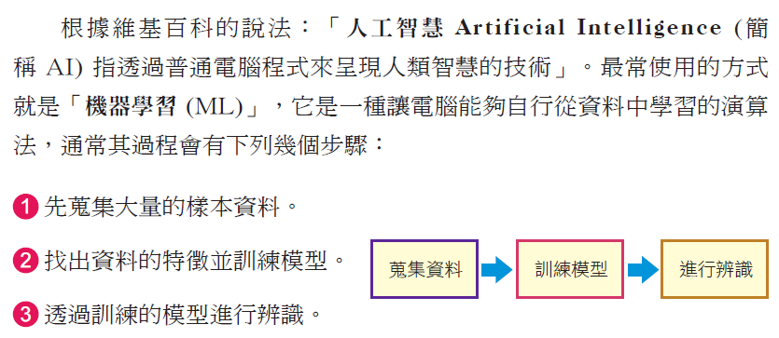
人工智慧

Slide 3
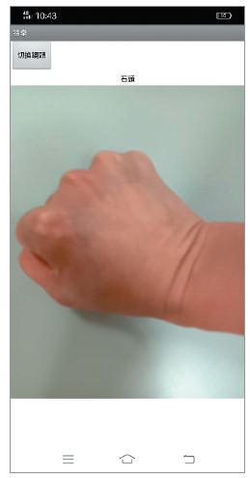
猜拳辨識器
Guess.aia

Slide 4
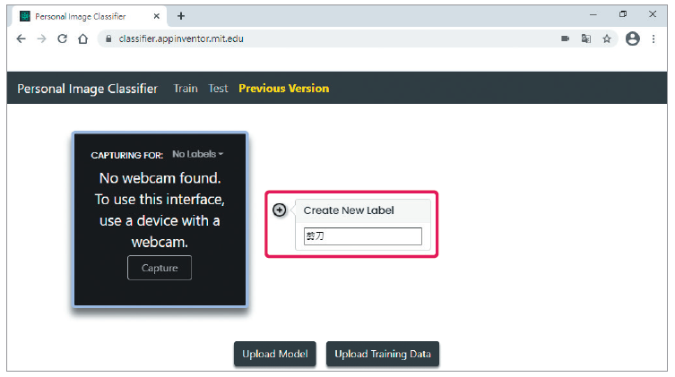
蒐集影像訓練模型-1

Slide 5
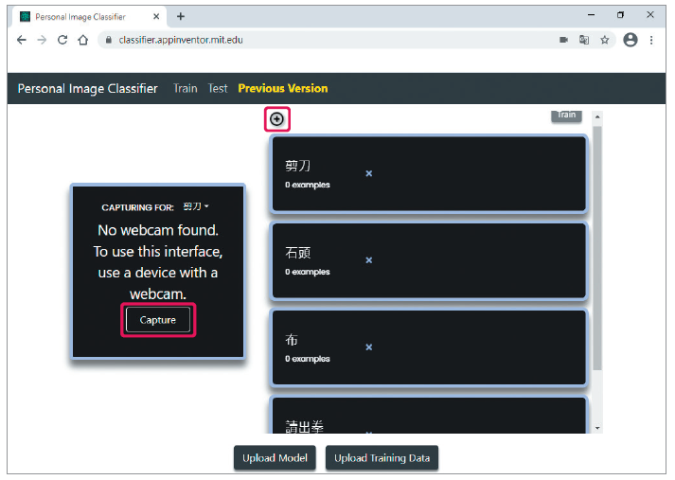
蒐集影像訓練模型-2

Slide 6
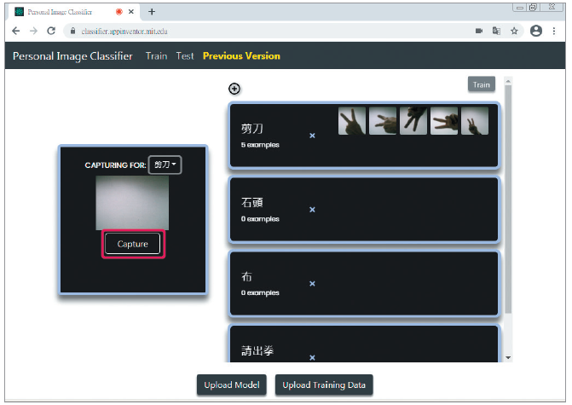
蒐集影像訓練模型-3

Slide 7
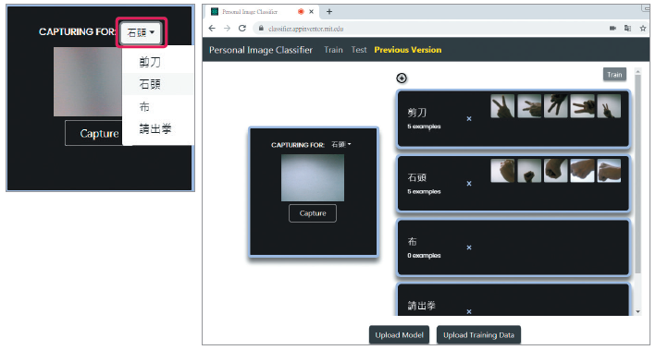
蒐集影像訓練模型-4

Slide 8
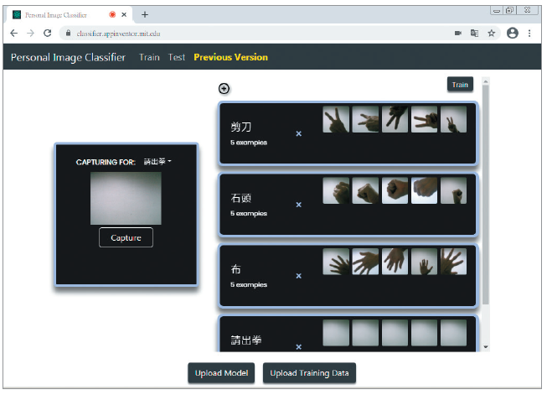
蒐集影像訓練模型-5

Slide 9
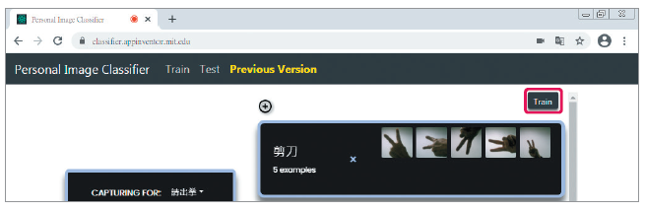
蒐集影像訓練模型-6

Slide 10
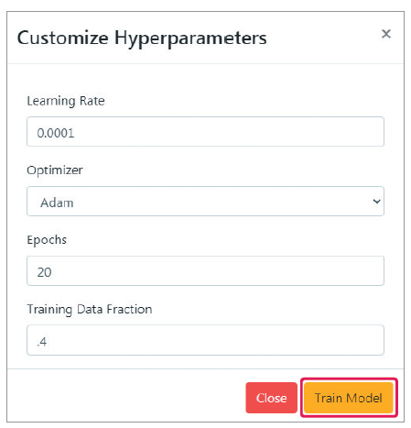
蒐集影像訓練模型-7

Slide 11
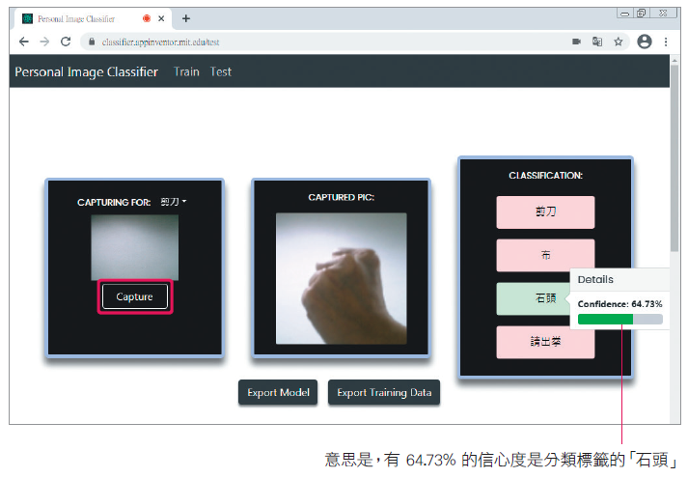
蒐集影像訓練模型-8

Slide 12
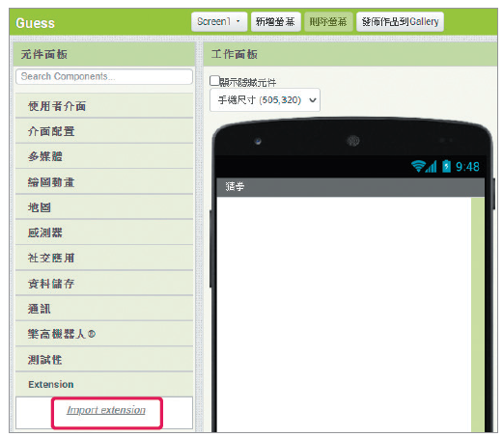
匯入擴展元件

Slide 13
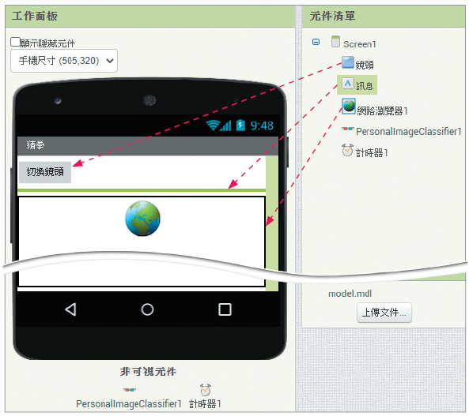
畫面編排

Slide 14
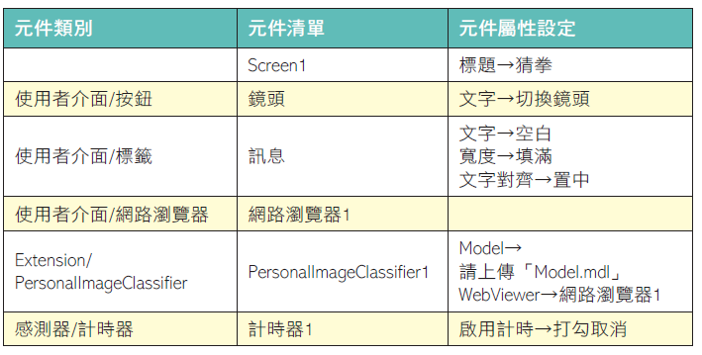
元件設定

Slide 15
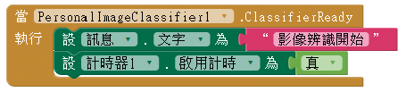


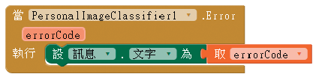
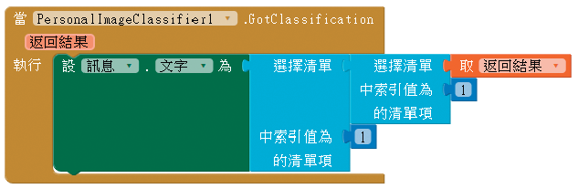
程式碼

